Slide 1
動力機械工作坊 舵機控制篇
講師：曹永忠
台灣大學台大創新設計學院
日期：2017年1月15日

Slide 2
大 綱
舵機篇
舵機硬體介紹
常見舵機介紹
舵機運作介紹
舵機電路介紹
舵機程式控制
基本控制
角度控制
Q&A
關於作者
參考資料

Slide 3
舵機篇
2017/1/15
3

Slide 4
舵機硬體介紹
2017/1/15
4

Slide 5
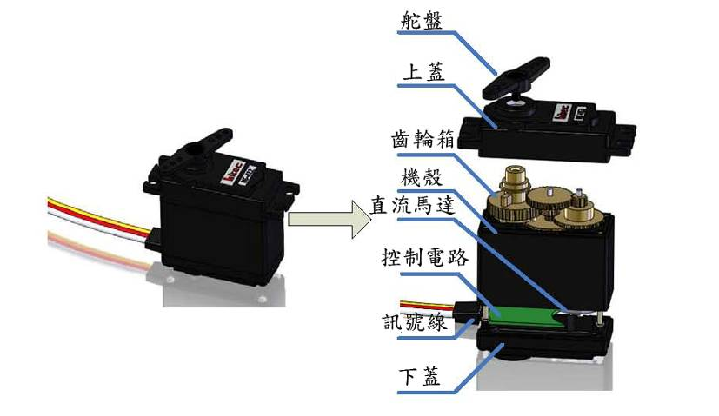
舵機機構

Slide 6
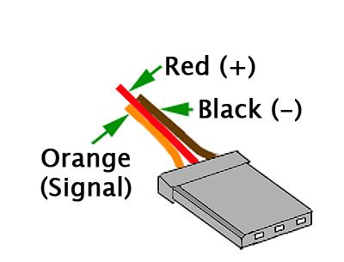
舵機接腳

Slide 7
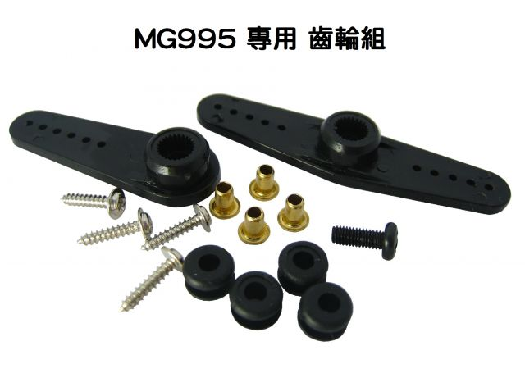
舵機擺臂

Slide 8
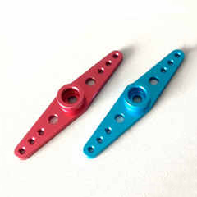
舵機擺臂(金屬)

Slide 9
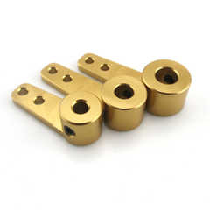
舵機擺臂(金屬單擺臂)

Slide 10
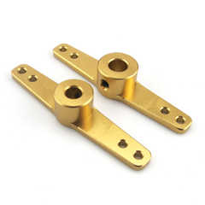
舵機擺臂(金屬雙擺臂)

Slide 11
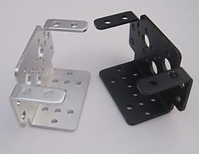
舵機雲台

Slide 12
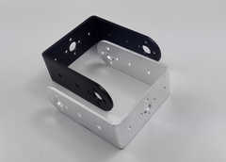
舵機雲台

Slide 13
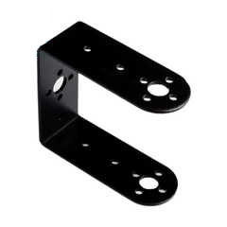
舵機雲台

Slide 14
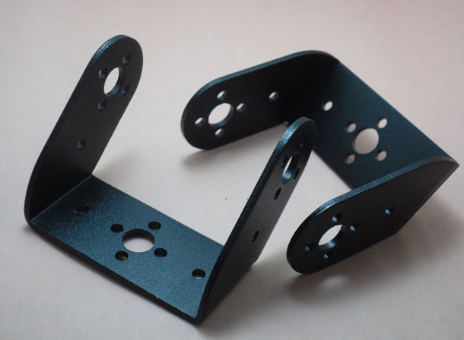
舵機雲台

Slide 15
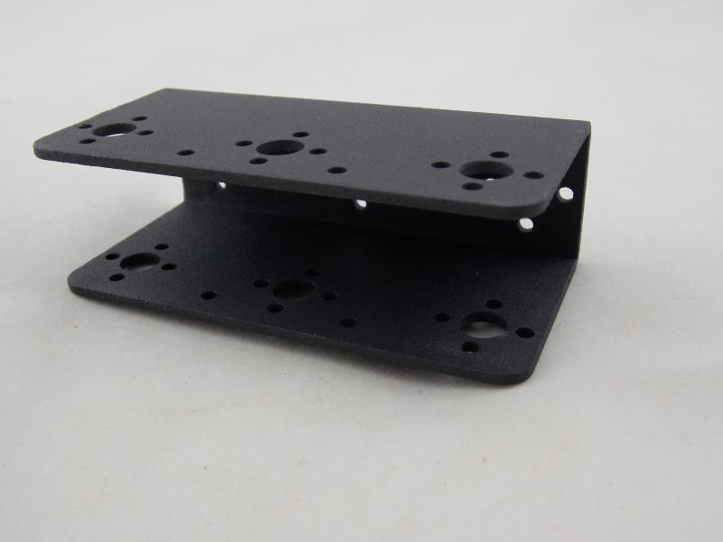
舵機雲台

Slide 16
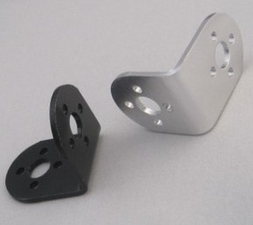
舵機雲台

Slide 17
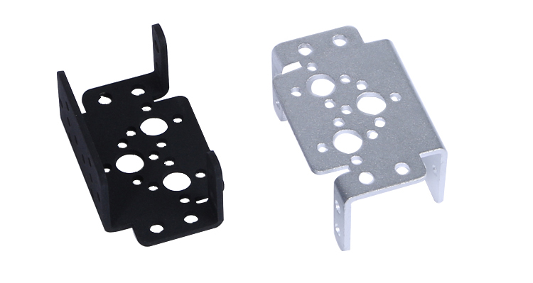
舵機雲台

Slide 18
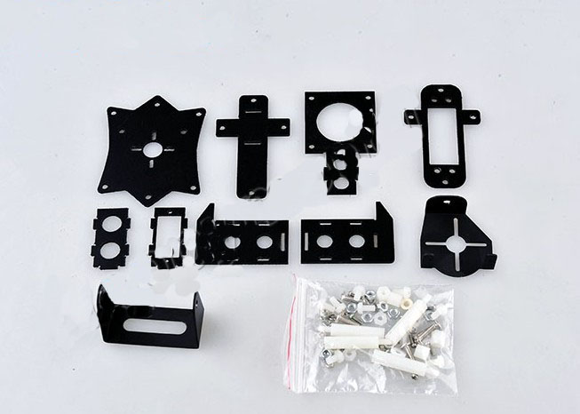
舵機雲台

Slide 19
常見舵機介紹
2017/1/15
19

Slide 20
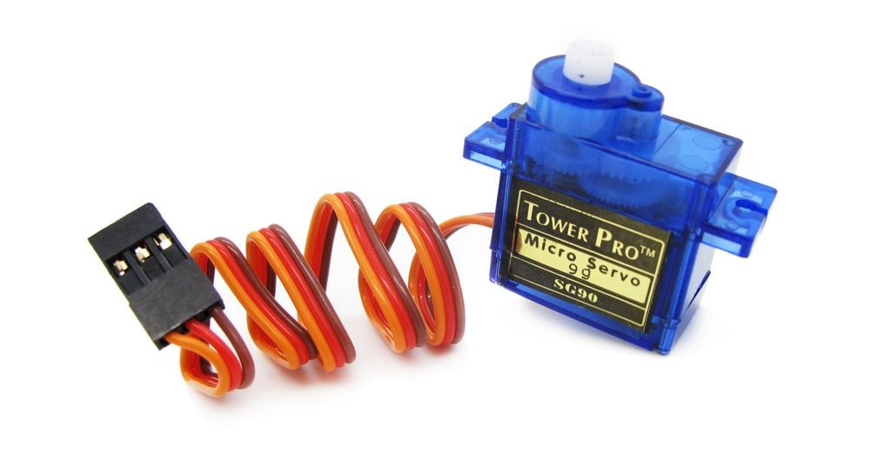
常見SG 90

Slide 21
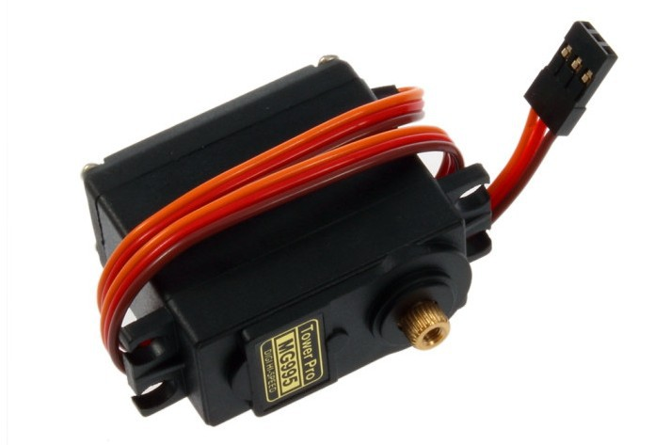
常見MG 995

Slide 22
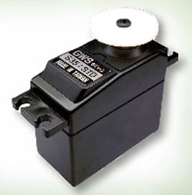
無角度S35

Slide 23
舵機運作介紹
2017/1/15
23

Slide 24
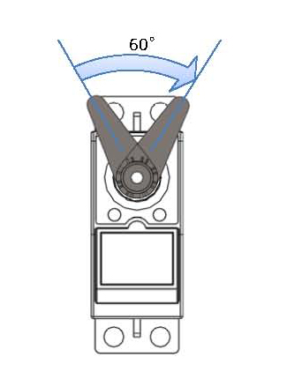
舵機擺角

Slide 25
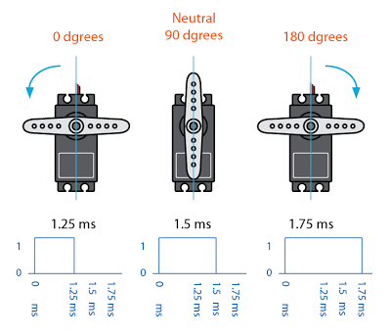
舵機擺角

Slide 26
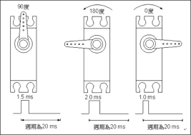
舵機擺角簡圖

Slide 27
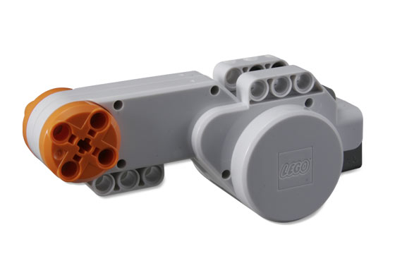
舵機商業上的應用

Slide 28
舵機電路介紹
2017/1/15
28

Slide 29
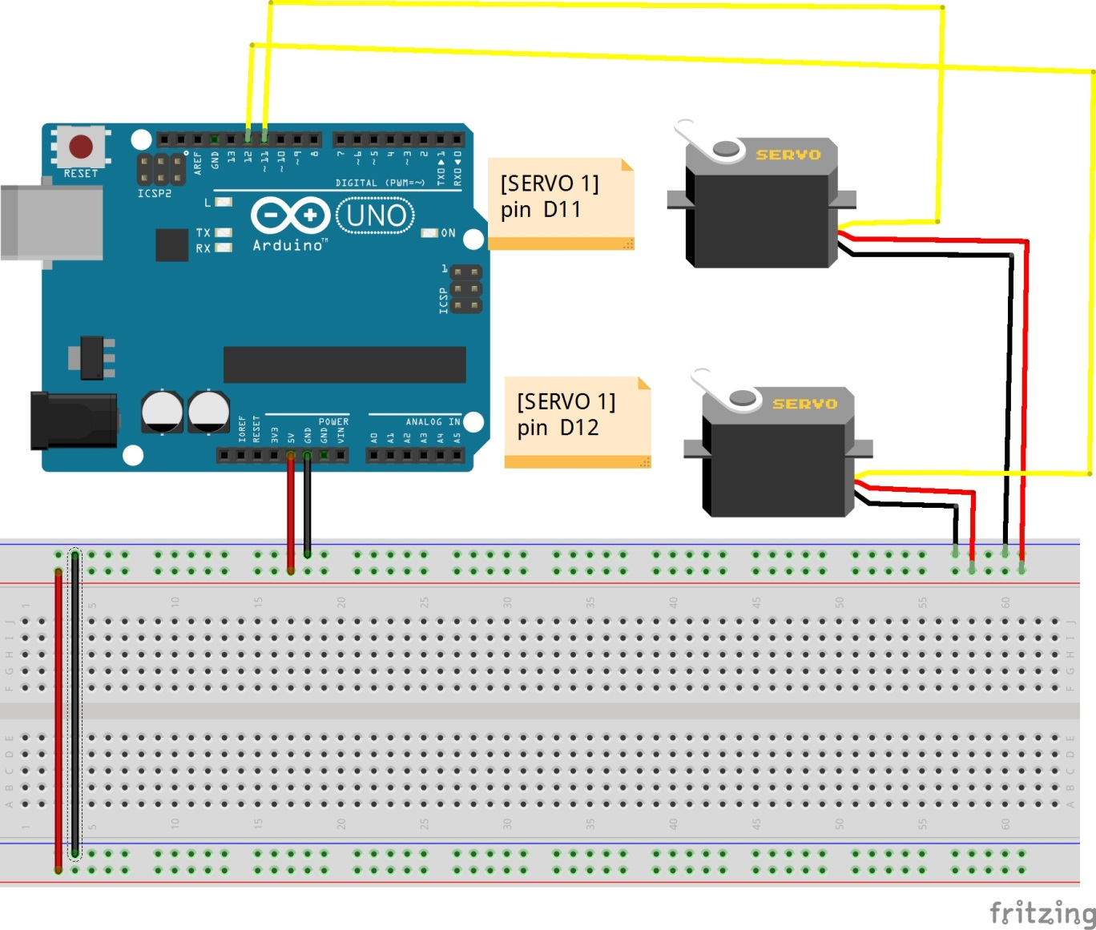
簡易舵機控制線路圖

Slide 30
舵機程式控制
2017/1/15
30

Slide 31
基本控制
2017/1/15
31

Slide 32
常見MG 995

Slide 33
基本控制(Servo1)
#include <Servo.h>
#define Servo1Pin 11
#define Servo2Pin 12
Servo myservo1;
Servo myservo2;
void InitServo(Servo myservo, int Pins)
{
myservo.attach(Pins) ;
}
void ServotoZero(Servo myservo)
{
myservo.write(90) ;
}
void ServoMove(Servo myservo, int angle)
{
myservo.write(angle) ;
}
void setup()
{
// init Serial echo
Serial.begin(9600); // 與電腦序列埠連線
Serial.println("Program is ready!");
//----------Servo
myservo1.attach(Servo1Pin) ;
myservo2.attach(Servo2Pin) ; ServotoZero(myservo1) ;
ServotoZero(myservo2) ;
}
void loop()
{
}
2017/1/15
33

Slide 34
基本控制(Servo1)程式重點解說
#include <Servo.h> 使用舵機控制物件
#define Servo1Pin 11 第一個舵機控制腳位
#define Servo2Pin 12 第二個舵機控制腳位
Servo myservo1; 產生第一個舵機物件
Servo myservo2; 產生第二個舵機物件
第一個舵機物件.attach(控制腳位); 舵機連接腳位
第二個舵機物件.attach(控制腳位); 舵機連接腳位
ServotoZero(myservo1); 舵機回到零點
2017/1/15
34

Slide 35
角度控制
2017/1/15
35

Slide 36
常見MG 995

Slide 37
角度控制(Servo2)
#include <Servo.h>
#define Servo1Pin 11
#define Servo2Pin 12
Servo myservo1;
Servo myservo2;
void InitServo(Servo myservo, int Pins)
{
myservo.attach(Pins) ;
}
void ServotoZero(Servo myservo)
{
myservo.write(90) ;
}
void ServoMove(Servo myservo, int angle)
{
myservo.write(angle) ;
}
void setup()
{
// init Serial echo
Serial.begin(9600); // 與電腦序列埠連線
Serial.println("Program is ready!");
//----------Servo
//----------Servo
myservo1.attach(Servo1Pin) ;
myservo2.attach(Servo2Pin) ; ServotoZero(myservo1) ;
ServotoZero(myservo1) ;
ServotoZero(myservo2) ;
}
void loop()
{
ServotoZero(myservo1) ;
delay(2000) ;
ServoMove(myservo1,0);
delay(2000) ;
ServotoZero(myservo1) ;
delay(2000) ;
ServoMove(myservo1,180);
delay(2000) ;
}
2017/1/15
37

Slide 38
基本控制(Servo2)程式重點解說
#include <Servo.h> 使用舵機控制物件
#define Servo1Pin 11 第一個舵機控制腳位
#define Servo2Pin 12 第二個舵機控制腳位
Servo myservo1; 產生第一個舵機物件
Servo myservo2; 產生第二個舵機物件
第一個舵機物件.attach(控制腳位); 舵機連接腳位
第二個舵機物件.attach(控制腳位); 舵機連接腳位
ServotoZero(myservo1); 舵機回到零點
ServoMove(myservo1,angle); 移動舵機到某角度
2017/1/15
38

Slide 39
無角度&正反轉控制
2017/1/15
39

Slide 40
無角度S35

Slide 41
角度控制(Servo_S35)
#include <Servo.h>
#define Servo1Pin 11
#define Servo2Pin 12
Servo myservo1;
Servo myservo2;
void InitServo(Servo myservo, int Pins)
{
myservo.attach(Pins) ;
}
void ServotoZero(Servo myservo)
{
myservo.write(90) ;
}
void ServoMove(Servo myservo, int angle)
{
myservo.write(angle) ;
}
void ServoForward(Servo myservo, unsigned int angle)
{
if (angle == 0)
{
ServotoZero(myservo) ;
}
else if (angle >0)
{
myservo.write(90+map(angle,1,100,1,90)) ;
}
}
void ServoBackward(Servo myservo, unsigned int angle)
{
if (angle == 0)
{
ServotoZero(myservo) ;
}
else if (angle >0)
{
myservo.write(90-map(angle,1,100,1,90)) ;
}
}
void ServoStop(Servo myservo)
{
ServotoZero(myservo) ;
}
void setup()
{
// init Serial echo
Serial.begin(9600); // 與電腦序列埠連線
Serial.println("Program is ready!");
//----------Servo
//----------Servo
myservo1.attach(Servo1Pin) ;
myservo2.attach(Servo2Pin) ; ServotoZero(myservo1) ;
ServotoZero(myservo1) ;
ServotoZero(myservo2) ;
}
void loop()
{
ServoStop(myservo1) ;
delay(2000) ;
ServoForward(myservo1,90);
delay(2000) ;
ServoStop(myservo1) ;
delay(2000) ;
ServoBackward(myservo1,30);
delay(2000) ;
}
2017/1/15
41

Slide 42
基本控制(Servo2)程式重點解說
#include <Servo.h> 使用舵機控制物件
#define Servo1Pin 11 第一個舵機控制腳位
#define Servo2Pin 12 第二個舵機控制腳位
Servo myservo1; 產生第一個舵機物件
Servo myservo2; 產生第二個舵機物件
第一個舵機物件.attach(控制腳位); 舵機連接腳位
第二個舵機物件.attach(控制腳位); 舵機連接腳位
ServoStop(myservo1); 舵機停止
ServoForward(myservo1,速度(1~100); 舵機依速度正轉
ServoBackward(myservo1,速度(1~100); 舵機依速度反轉
2017/1/15
42

Slide 43
實作
2017/1/15
43

Slide 44
Q & A
感謝聆聽
恭請指教

Slide 45

自我介紹
曹永忠 (Yung-Chung Tsao) ，目前為自由作家，專研於軟體工程、軟體開發與設計、物件導向程式設計，商品攝影及人像攝影。長期投入資訊系統設計與開發、企業應用系統開發、軟體工程、新產品開發管理、商品及人像攝影等領域，並持續發表作品及相關專業著作。
Email:prgbruce@gmail.com
Line ID：dr.brucetsao
範例原始碼網址：https://github.com/brucetsao?tab=repositories
臉書社群(Arduino.Taiwan)：https://www.facebook.com/groups/Arduino.Taiwan/
Youtube：https://www.youtube.com/channel/UCcYG2yY_u0m1aotcA4hrRgQ

Slide 46


